Slide 1
Objek JavaScript (1)
13
7.1 Objek String
String adalah suatu objek yang merupakan kumpulan dari elemen karakter-karakter. Dalam Javascript string atau karakter harus diapit dengan tanda petik ganda(“) atau tanda petik tunggal(„).
Contoh pendeklarasian Objek String :
Nama = “Shafana Vevica”
Panjang = Nama,length; // Panjang akan berisi 14
Length adalah property yang sering digunakan dalam objek string yang digunakan Untuk mengetahui banyaknya karakter dalam suatu string.
Objek String juga memiliki method yang dapat digunakan untuk memanipulasi string tersebut. Adapun Method yang dapat digunakan meliputi :
Method | Fungsi
big() | Tercetak lebih besar
blink() | Efek berkedip aktif pada browerNetscape
bold() | Tercetak tebal
charAt(n) | Mengambil karakter ke –n dari string. Index string dimulai dari 0
fixed() | Tercetak fixed-pitch
fontcolor(„warna‟) | Tercetak sesuai warna yang didefinisikan
indexOf(„char‟) | Mengambil nilai indeks dari suatu karakter
italic() | Tercetak miring
link(„url‟) | Menjadikan string hyperlink
small() | Tercetak lebih kecil
strike() | Tercetak dengan coretan
sub() | Tercetak subscript
substring(a,b) | Mengambil karakter dari posisi a sampai b-1
sup() | Tercetak superscript
toLowerCase() | Tercetak huruf kecil
toUpperCase() | Tercetak huruf besar
split(„‟) | Menjadikan string diuraikan/dipisahkan berdasarkan tanda („‟). Hasil dari split akan dihasilkan sebuah array dengan indeks 0 untuk string ke 1 dan seterusnya.
Contoh Program JavaScript
<HTML>
<BODY BGCOLOR="lightblue">

Slide 2
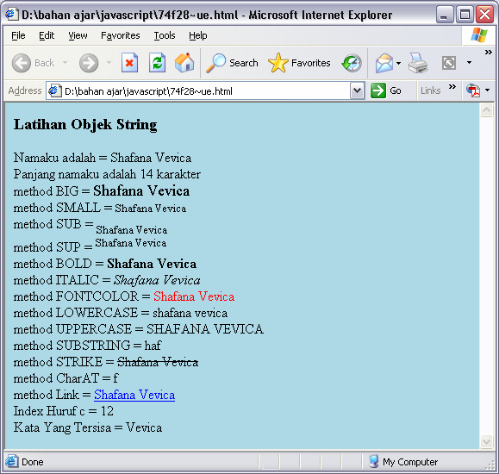
<H3>Latihan Objek String</H3>
<SCRIPT LANGUAGE="Javascript"> nama ="Shafana Vevica"; panjang=nama.length; n=nama.substring(1,4); besar=nama.toUpperCase() namakulink=nama.link('shafa.html');
document.writeln('Namaku adalah = '+ nama +'<BR>');
document.writeln('Panjang namaku adalah '+ panjang + ' karakter
<BR>');
document.writeln('method BIG = '+ nama.big() +'<BR>'); document.writeln('method SMALL = '+ nama.small() +'<BR>'); document.writeln('method SUB = '+ nama.sub() +'<BR>'); document.writeln('method SUP = '+ nama.sup() +'<BR>'); document.writeln('method BOLD = '+ nama.bold() +'<BR>'); document.writeln('method ITALIC = '+ nama.italics() +'<BR>'); document.writeln('method FONTCOLOR = '+ nama.fontcolor('red')
+'<BR>');
document.writeln('method LOWERCASE = '+nama.toLowerCase() +'<BR>'); document.writeln('method UPPERCASE = '+ besar +'<BR>'); document.writeln('method SUBSTRING = '+ n +'<BR>'); document.writeln('method STRIKE = '+ nama.strike() +'<BR>'); document.writeln('method CharAT = '+ nama.charAt(3) +'<BR>'); document.writeln('method Link = '+ namakulink +'<BR>'); document.writeln('Index Huruf c = '+ nama.indexOf("c") +'<BR>'); awal=nama.indexOf('V');
akhir=nama.length;
document.writeln('Kata Yang Tersisa = '+ nama.substring(awal,akhir)
+'<BR>');
</SCRIPT>
</BODY>
</HTML>

Slide 3
7.2 Objek Document
Objek ini digunakan untuk mengakses informasi mengenai dokumen HTML, tampilan output dan memanipulasinya.
Property dari objek document meliputi :
Property | Fungsi
bgColor | Memberikan warna latar belakang
fgColor | Memberikan warna foreground atau warna huruf
link[] | Mengakses objek anchor/link(dapat digunakan nama objek anchor/link)
linkColor=warna | Memberikan warna link
alinkColor=warna | Memberikan warna pada active link
vlinkColor=warna | Memberikan warna pada visited link
title=judul window | Memberikan judul/title window
image[] | Mengakses objek image(dapat digunakan nama objek anchor/link)
forms[] | Mengakses objek form(dapat digunakan nama objek form)
Method dari objek document meliputi :
Method | Fungsi
open() | Menciptakan/membuka document HTML
close() | Mengakhiri document HTML
write(output) | Memberikan output ke browser
writeln(output) | Memberikan output ke browser dengan menyertakan perpindahan baris
Khusus untuk output ke browser ada beberapa hal yang perlu diperhatikan :
Diisi dengan string(“) atau („)
Dapat diberikan tag HTML
Dapat digunakan untuk menampilkan isi dari variable
Terdapat karakter spesial :
\b = untuk backspace
\f = untuk form feed
\n = untuk baris baru
\r = untuk carriage return
\t = untuk tab
Contoh Program JavaScript
<HTML>
<BODY>
<H3>Latihan Objek Document</H3><hr>
Dengan perintah ini maka teks dalam dokumen ini akan berwarna putih<BR>
<SCRIPT LANGUAGE="Javascript">
nama="irawan"; document.bgColor="blue"; document.fgColor="white";
document.title="Belajar objek Document"; document.linkColor="red"; document.vlinkColor="green"; document.alinkColor="white"; namakulink=nama.link('ir.html');

Slide 4
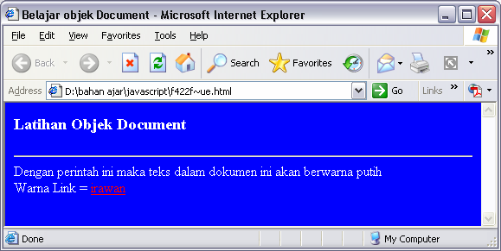
document.writeln('Warna Link
</SCRIPT>
</BODY>
</HTML>
= '+ namakulink +'<BR>');
7.3 Objek Window
Objek window merupakan objek tertinggi dalam objek Javascript. Objek ini digunakan untuk memanipulasi tampilan jendela dari document HTML.
Property pada Objek window
Property | Fungsi
length | Mengetahui jumlah frame pada window
location.href | Mengakses objek location untuk melakukan redirect atau berpindah ke alamat tertentu.
Status=nilai_status | Memberikan nilai status window
Metode-metode untuk Objek window
Method | Fungsi
alert(pesan) | Memunculkan messagebox sebuah pesan kesalahan
confirm(pesan) | Memunculkan pesan konfirmasi. Method ini akan menghasilkan dua nilai kembalian yaitu true untuk Ok dan false untuk Cancel
prompt(pesan,nilai default) | Memunculkan pesan yang menunggu sebuah input
close() | Menutup jendela aktif
open(url|file,windowname ,feature) | Membuka jendela baru dengan feature meliputi : toolbar=yes|no mengaktifkan toolbar status=yes|no mengaktifkan window status menubar=yes|no mengaktifkan menubar scrollbars=yes|no mengaktifkan scrollbar resizable=yes|no jendela resizeable

Slide 5
 | width = ukuran lebar jendela height = ukuran tinggi jendela
print() | Membuka jendela dialog print
Contoh Program JavaScript
<HTML>
<BODY>
<H3>Latihan Objek Window</H3><hr>
<SCRIPT LANGUAGE="Javascript"> window.status="Welcome"; window.alert=("Selamat Datang");
angka=window.prompt("Inputkan Angka ?",0); document.write("Angka vaforit anda adalah =<strong>" +angka+ "</strong><br>");
tampung=window.confirm("jenis kelamin anda Pria ?"); if(tampung)
{
document.write("Boleh Kenalan donk");
}
else
{
document.write("Ok dech");
}
window.close();
</SCRIPT>
</BODY>
</HTML>
Contoh penggunaan perintah window.open dan window.location untuk membuka halaman web lain.
Contoh Program JavaScript
<HTML>
<BODY>
<CENTER><H3>Latihan Objek Document</H3><hr>
Membuka Web Page dengan Perintah Window.Open dan Window.Location
</CENTER>
<SCRIPT LANGUAGE="Javascript"> function konek1()
{
window.open("utsb.HTML");
}
function konek2()
{
window.location="kunci_jawaban UTS.HTML";
}
</SCRIPT>
<FORM METHOD="post">
<P><CENTER>
<INPUT TYPE="button" VALUE="Kunci Jawaban UTS A" ONCLICK="konek1()">
<INPUT TYPE="button" VALUE="Kunci Jawaban UTS B"
ONCLICK="konek2()">
</FORM></CENTER>
</BODY>
</HTML>

Slide 6
Contoh penggunaan objek window.location.href untuk membuka halaman web yang lain.
Contoh Program JavaScript
<HTML>
<BODY>
<CENTER><H3>Latihan Objek Document</H3><hr>
Membuka Web Page dengan Perintah Window.Location.href
</CENTER>
<SCRIPT LANGUAGE="Javascript"> function konek1()
{
if(document.pilihan.pilih.options[0].selected)
{
window.location.href="latobjekradio.HTML";
}
else if (document.pilihan.pilih.options[1].selected)
{
window.location.href="latobjekselect.HTML";
}
else if (document.pilihan.pilih.options[2].selected)
{
window.location.href="latobjekteksarea.HTML";
}
return true;
}
function konek2()
{
var pilihint; var pilihstr;
pilihint=document.pilihan.pilih.selectedIndex; pilihstr=document.pilihan.pilih.options[pilihint].text; document.pilihan.pilihteks.value=" Go To " + pilihstr + "!" ;
}
</SCRIPT>
<CENTER>
<FORM NAME="pilihan">
<B>MENU PILIHAN DENGAN TOMBOL</B>
<P><SELECT NAME="pilih" ONCHANGE="konek2()" MULTIPLE SIZE="3">
<OPTION>Latihan Objek Radio</OPTION>
<OPTION>Latihan Objek Select</OPTION>
<OPTION>Latihan Objek Teks Area</OPTION>
</SELECT>
</P>
<P><BR>
<INPUT TYPE="button" name="pilihteks" value"" size="40" maxlength="40">
</P>
<P>
<INPUT TYPE="button" NAME="Gobutton" VALUE="Goo!!" ONCLICK="konek1()">
</P>
</FORM></CENTER>
</BODY>
</HTML>

Slide 7


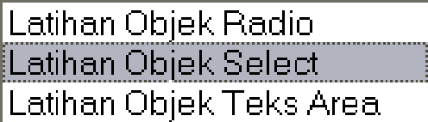


D:\bahan ajar\javascript\a0413- ue.html - Microsoft Internet Expkirer
File Edit view Favorites }_ools Help Back . p”j .-!Search ’ Favorites }” Address D:\bahan ajar\javascript\a0413 ue.html '•’ Go Links ”
Latihan Objek Document Membuka Web Page dengan Perintah Window.Location.href MENU PILIHAN DENGAN TOMBOL Latihan Objek RBdio Latihan Ob[ek Select Latihan Objek Teks Area t Go To Latihan Objek Select! :@ Done My Computer
D:1bahan ajar1javascript1latobjekdocumentwindows.HTML - Microsoft lnte... |  |  | D | 9
File Edit View favorites }_ooIs Help *! Search ’ Favorites “}” . Address D:tbahan ajar\javascripttIatobjekdocumentwindows.HTML '•’ Go Links |  | ” |  | y
Latihan Objek Document Membuka Web Page dengan Perintah Window. Open dan Window.Location Kunci Jawab an UTS A Kunci JawabBn UTS B @ Done My Computer

